Slide 1
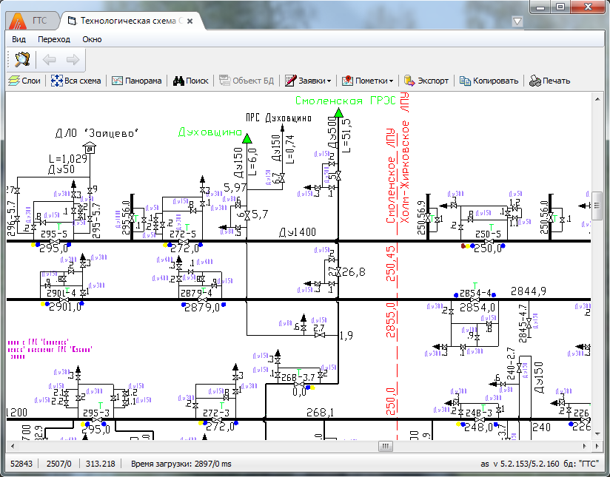
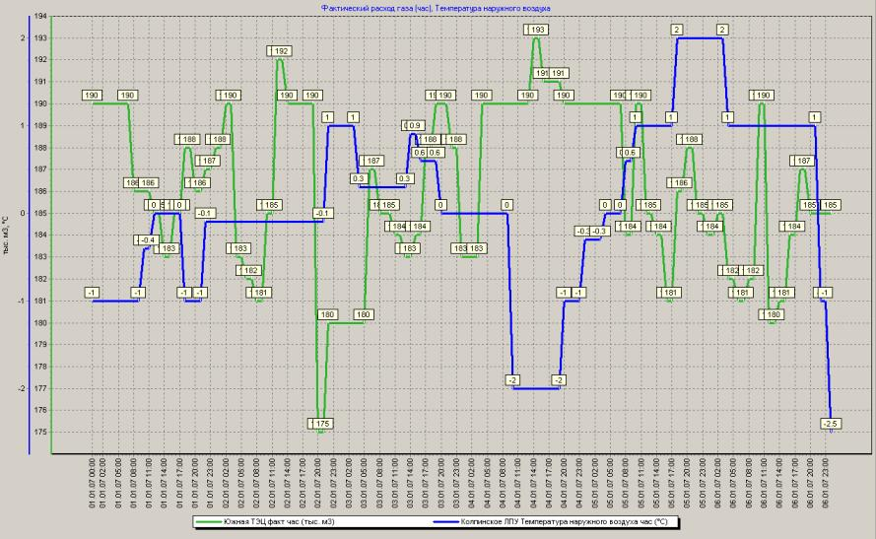
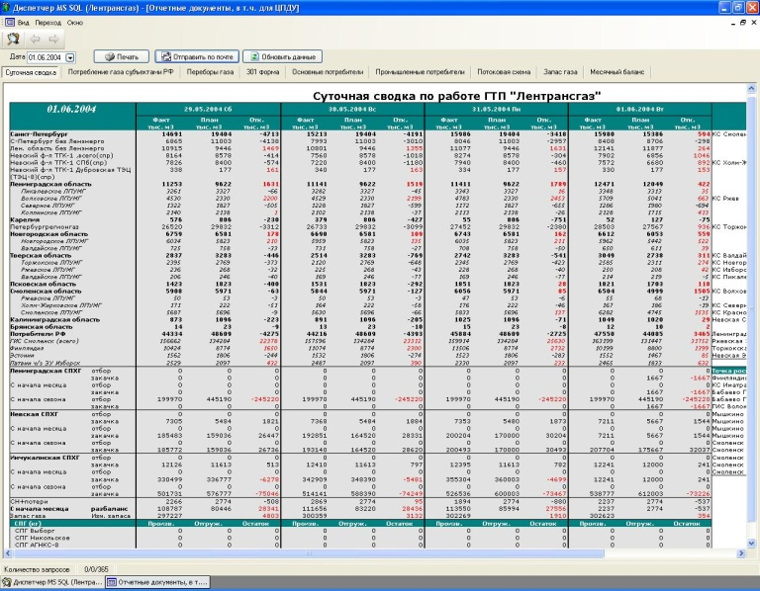
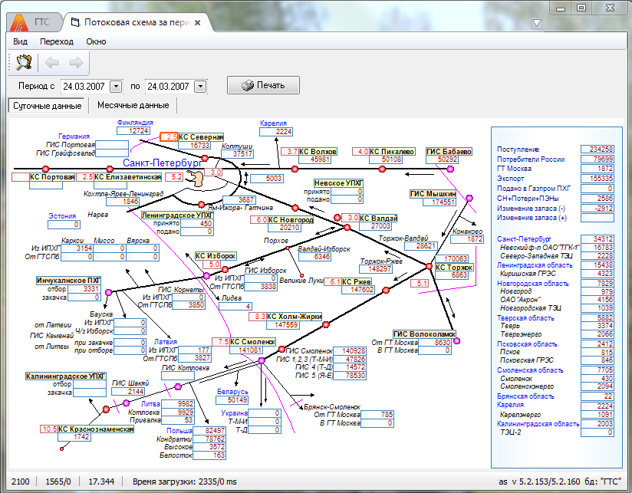
Автоматизация обработки планово-экономической и технологической информации в диспетчерском управлении
«АСМО - диспетчер»
Функции
Распределение планов поступления и потребления газа
Ведение электронного диспетчерского журнала
Ведение журнала оперативных сообщений
Расчет запаса и изменения запаса газа
Расчет баланса газа за сутки и месяц
Расчет товаро-транспортной работы за сутки и месяц
Формирование отчетов
Структура платформы АСМО
Графическая подсистема

Slide 2
Функциональный состав «АСМО – диспетчер»
Распределение планов поступления и потребления газа
Ведение электронного диспетчерского журнала
Функции
Распределение планов поступления и потребления газа
Ведение электронного диспетчерского журнала
Ведение журнала оперативных сообщений
Расчет запаса и изменения запаса газа
Расчет баланса газа за сутки и месяц
Расчет товаро-транспортной работы за сутки и месяц
Формирование отчетов
Структура платформы АСМО
Графическая подсистема
Ведение журнала оперативных сообщений
Расчет запаса и изменения запаса газа
Расчет баланса газа за сутки и месяц
Расчет
товаро-транспортной работы за сутки и месяц
Формирование отчетов

Slide 3
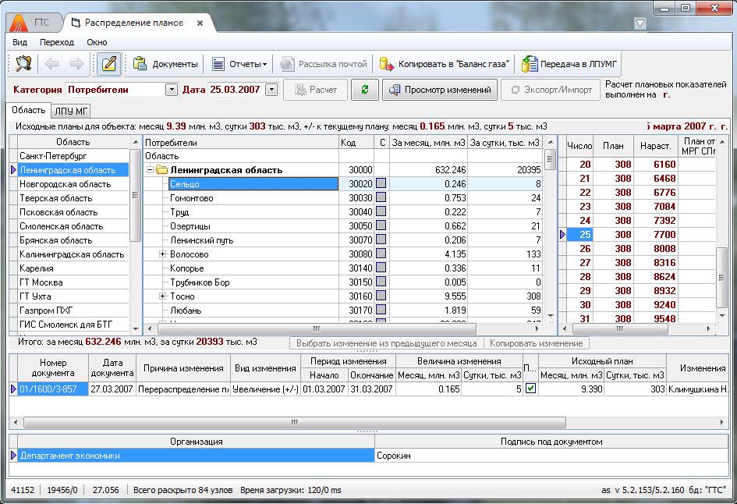
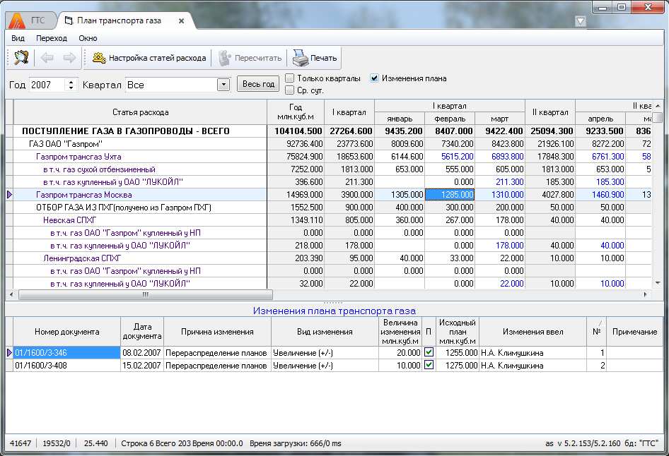
Распределение планов поступления и потребления газа
Функции
Распределение планов поступления и потребления газа
Ведение электронного диспетчерского журнала
Ведение журнала оперативных сообщений
Расчет запаса и изменения запаса газа
Расчет баланса газа за сутки и месяц
Расчет товаро-транспортной работы за сутки и месяц
Формирование отчетов
Структура платформы АСМО
Графическая подсистема

Slide 4
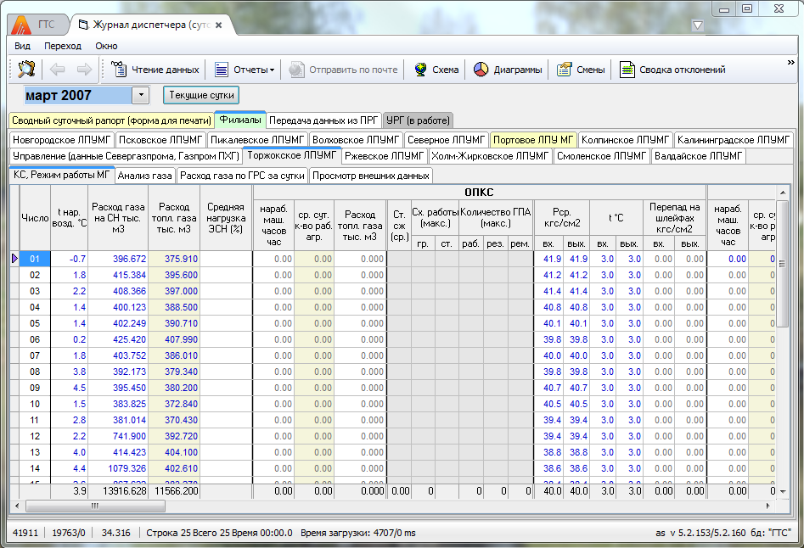
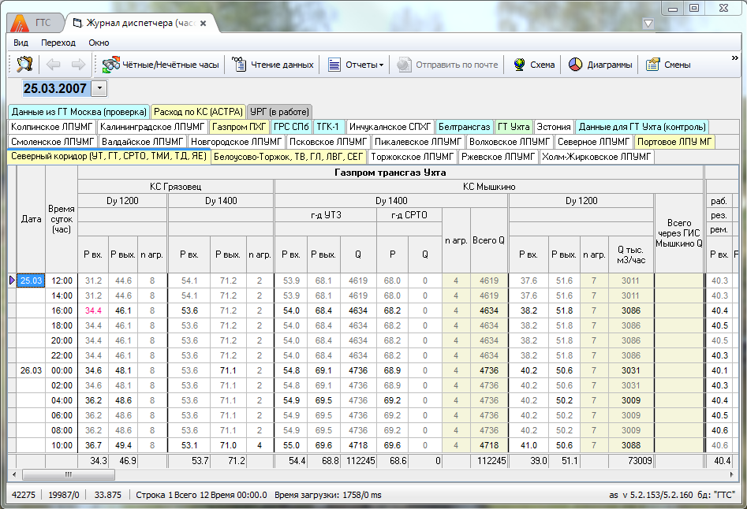
Ведение электронного диспетчерского журнала
Функции
Распределение планов поступления и потребления газа
Ведение электронного диспетчерского журнала
Ведение журнала оперативных сообщений
Расчет запаса и изменения запаса газа
Расчет баланса газа за сутки и месяц
Расчет товаро-транспортной работы за сутки и месяц
Формирование отчетов
Структура платформы АСМО
Графическая подсистема

Slide 5
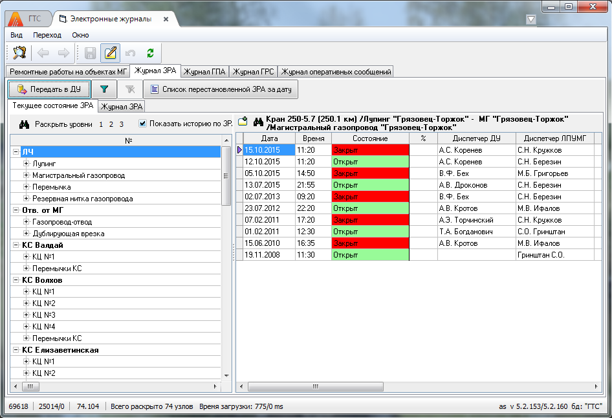
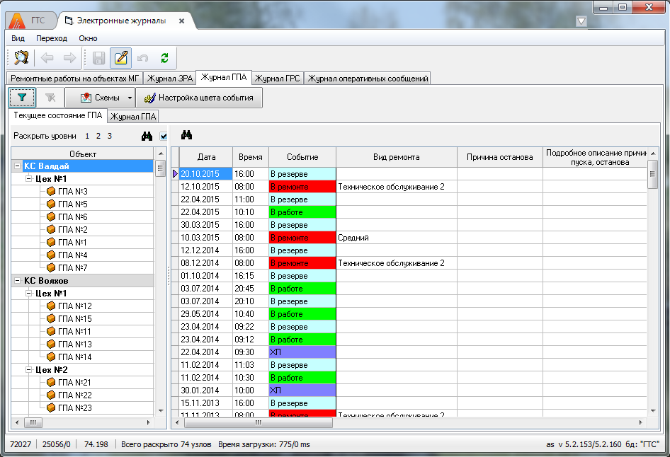
Ведение журнала оперативных сообщений
Функции
Распределение планов поступления и потребления газа
Ведение электронного диспетчерского журнала
Ведение журнала оперативных сообщений
Расчет запаса и изменения запаса газа
Расчет баланса газа за сутки и месяц
Расчет товаро-транспортной работы за сутки и месяц
Формирование отчетов
Структура платформы АСМО
Графическая подсистема

Slide 6
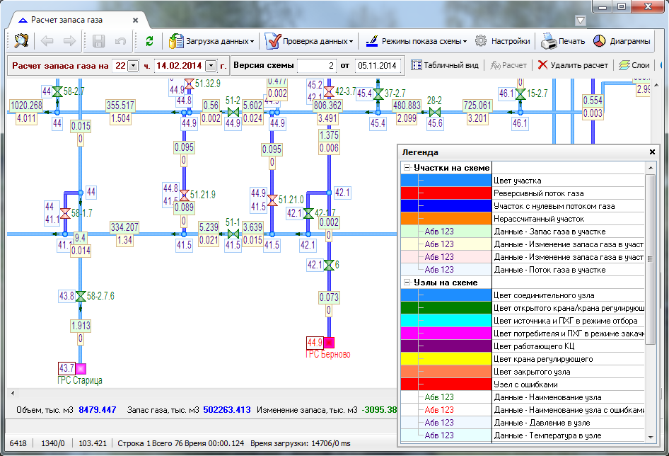
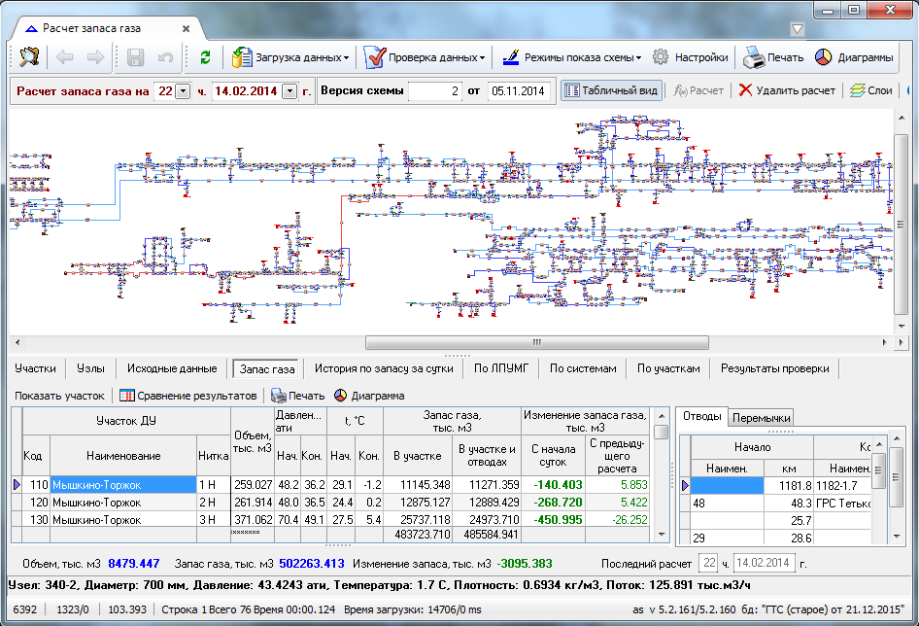
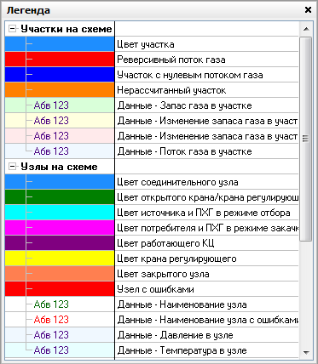
Расчет запаса и изменения запаса газа
Функции
Распределение планов поступления и потребления газа
Ведение электронного диспетчерского журнала
Ведение журнала оперативных сообщений
Расчет запаса и изменения запаса газа
Расчет баланса газа за сутки и месяц
Расчет товаро-транспортной работы за сутки и месяц
Формирование отчетов
Структура платформы АСМО
Графическая подсистема

Slide 7
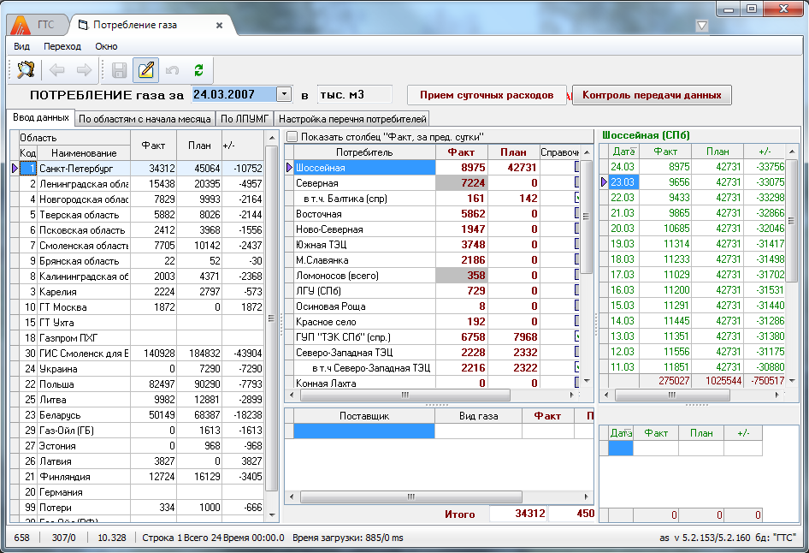
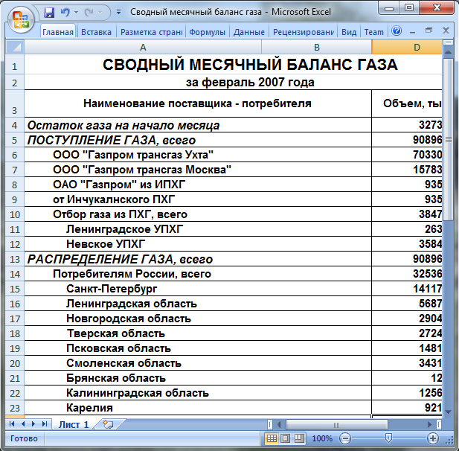
Расчет баланса газа за сутки и месяц
Функции
Распределение планов поступления и потребления газа
Ведение электронного диспетчерского журнала
Ведение журнала оперативных сообщений
Расчет запаса и изменения запаса газа
Расчет баланса газа за сутки и месяц
Расчет товаро-транспортной работы за сутки и месяц
Формирование отчетов
Структура платформы АСМО
Графическая подсистема

Slide 8
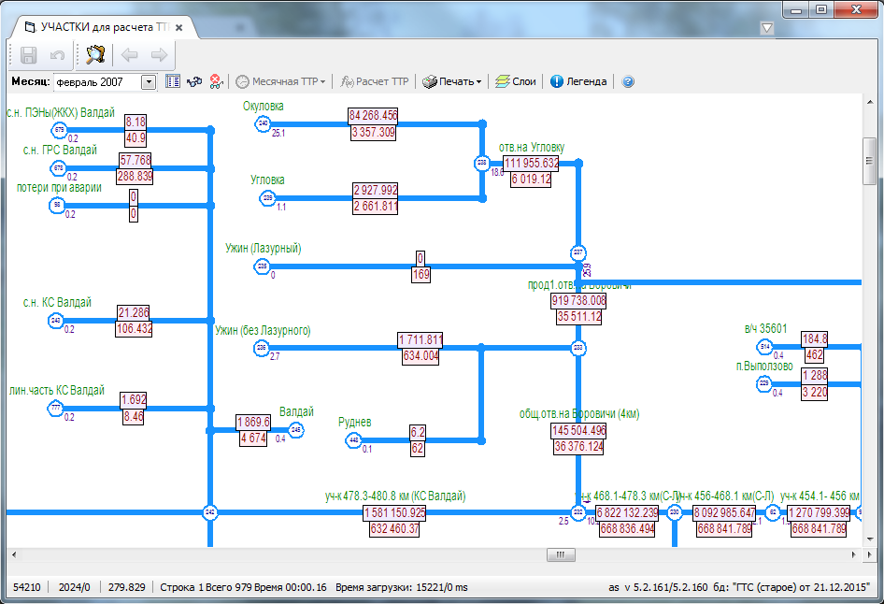
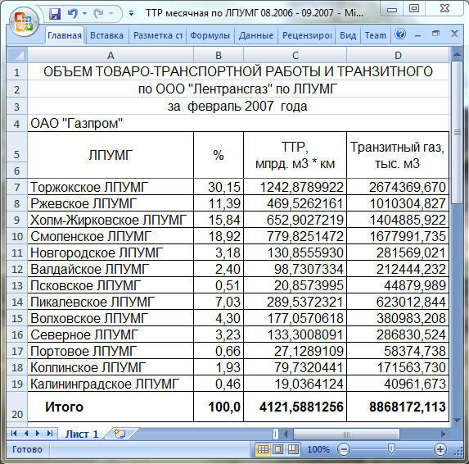
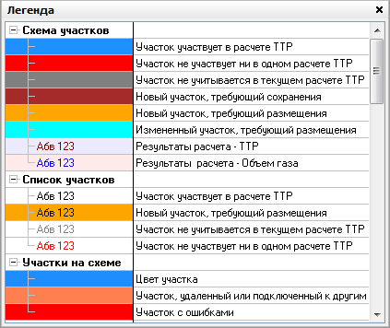
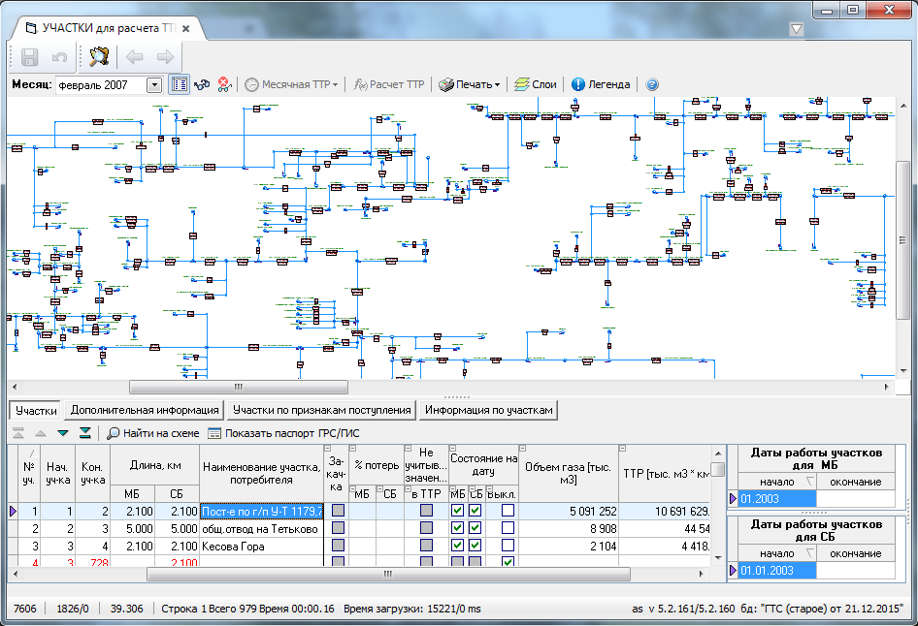
Расчет товаро-транспортной работы за сутки и месяц
Функции
Распределение планов поступления и потребления газа
Ведение электронного диспетчерского журнала
Ведение журнала оперативных сообщений
Расчет запаса и изменения запаса газа
Расчет баланса газа за сутки и месяц
Расчет товаро-транспортной работы за сутки и месяц
Формирование отчетов
Структура платформы АСМО
Графическая подсистема

Slide 9
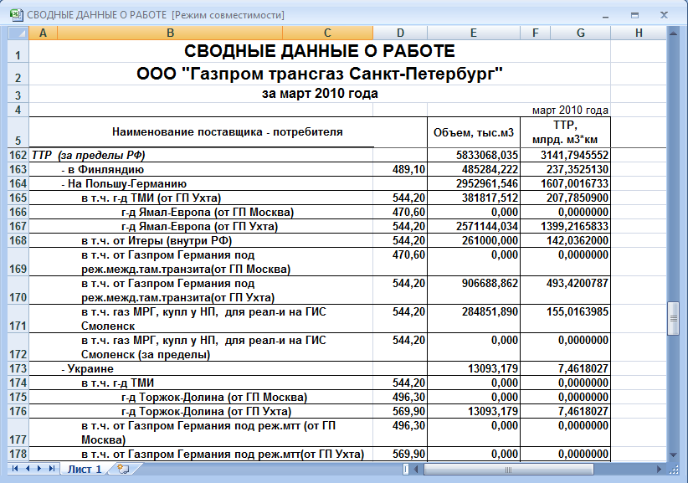
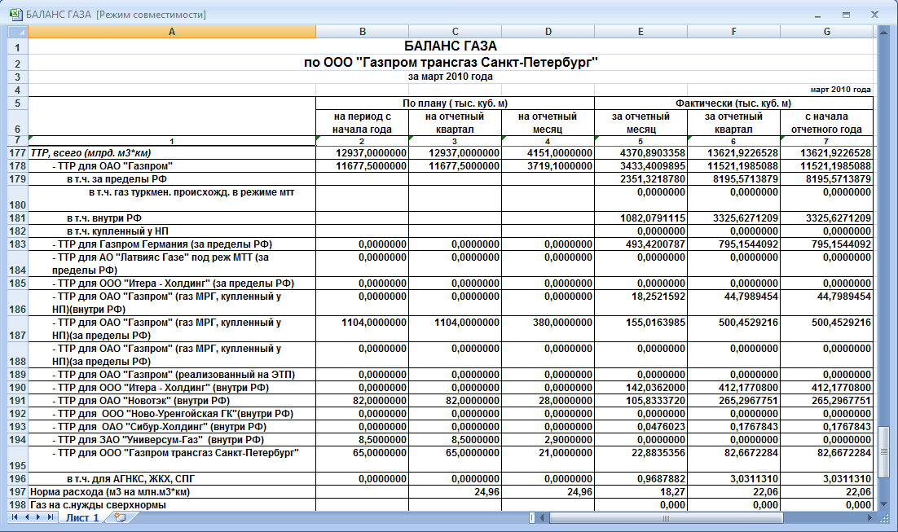
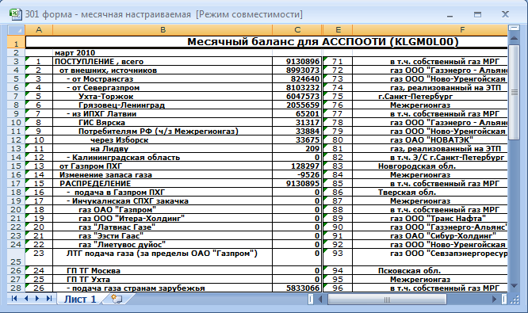
Формирование отчетов
Формирование внутренних отчетов предприятия
- Общий объем ТТР
- Сведения о ТТР
- Объем ТТР по ЛПУМГ
- Общий объем ТТР по областям
- Объем газа по участкам по кварталам
- Баланс газа по предприятию (план и факт)
Формирование отчетов для ОАО «Газпром»
- Сводный месячный баланс газа для ФЭД Газпром
- Срочный месячный отчет (форма 1041-труб)
Формирование отчетов для сторонних организаций
- Форма месячного баланса для АССПООТИ
Функции
Распределение планов поступления и потребления газа
Ведение электронного диспетчерского журнала
Ведение журнала оперативных сообщений
Расчет запаса и изменения запаса газа
Расчет баланса газа за сутки и месяц
Расчет товаро-транспортной работы за сутки и месяц
Формирование отчетов
Структура платформы АСМО
Графическая подсистема

Slide 10
Структура платформы АСМО
Программный комплекс расчета ТТР базируется на инструментальной платформе АСМО.
Функции
Распределение планов поступления и потребления газа
Ведение электронного диспетчерского журнала
Ведение журнала оперативных сообщений
Расчет запаса и изменения запаса газа
Расчет баланса газа за сутки и месяц
Расчет товаро-транспортной работы за сутки и месяц
Формирование отчетов
Структура платформы АСМО
Графическая подсистема
Основные особенности платформы АСМО:
Развитые механизмы администрирования, управление работой пользователей и контроль действий, которые они выполняют
Механизм обновления, как прикладных решений, так и самой платформы
АСМО включает в себя среду разработки прикладных решений, что позволяет:
- самостоятельно разрабатывать или модифицировать функциональность системы;
- изменять и создавать экранные формы, отчеты и запросы к данным с помощью визуальных средств;
- использовать встроенный язык JavaScript, позволяющий для пользователя-программиста описывать алгоритмы формирования и обработки данных не предусмотренные внутренними возможностями;
- использовать данные из различных СУБД (Oracle, MS SQL Server, PostgreSQL, MySQL);
- осуществлять интеграцию со смежными системами, в том числе с ERP, SCADA, системами АСУ ТП;
- использовать встроенный редактор схем для наглядного представления пространственных данных;
- генерировать файлы отчетов в форматах pdf, html, MS Excel, MS Word;
- использовать различные виды диаграмм при построении форм и отчетов.

Slide 11
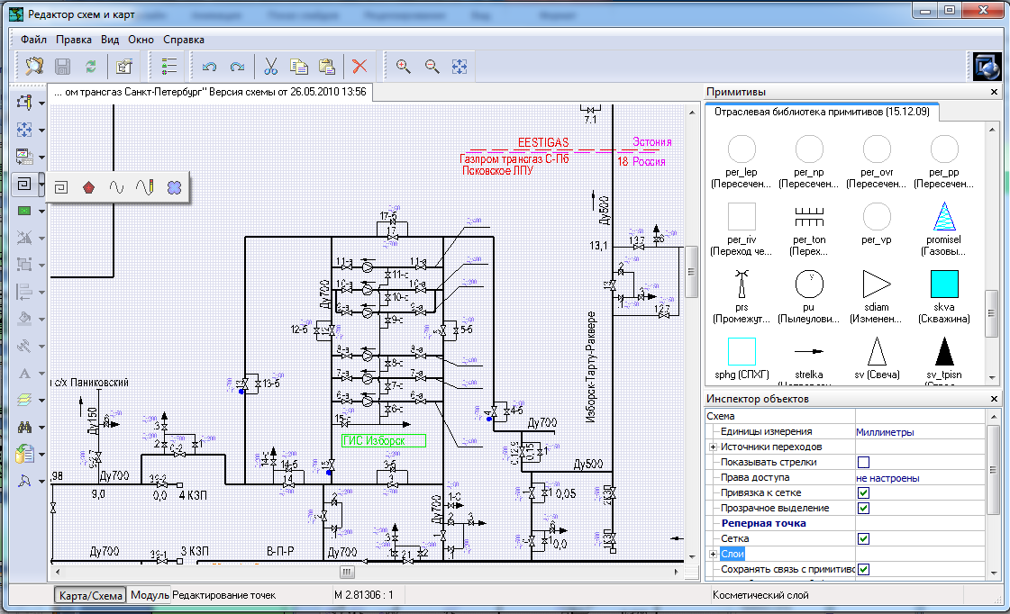
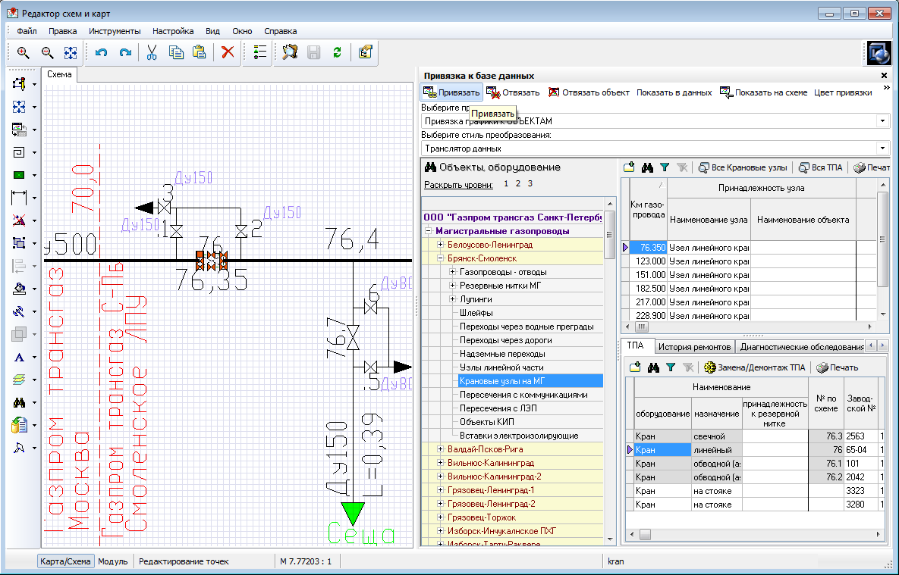
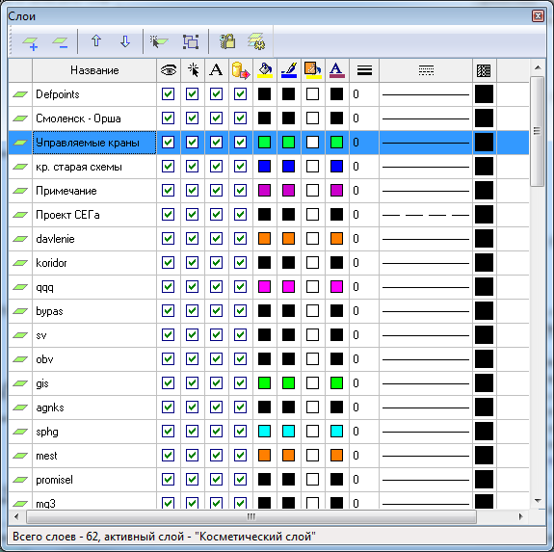
Графическая подсистема платформы АСМО
Схема ТТР использует Графическую подсистему (ГП) в части визуализации топологии и данных. В целом, ГП предназначена для автоматизации процесса разработки, сопровождения и эксплуатации технологических схем на рабочих местах сотрудников предприятия с распределенной филиальной структурой. Поддержание единой базы данных во всех узлах осуществляется за счет репликации информации.
Распределенное ведение схем
Классификация схем
Ведения библиотек примитивов и стилей
Заявки на изменения схем
Согласование схем, заявок на изменения схем
Привязка элементов схемы к записям базы данных
Хранение схемы в виде пространственных объектов СУБД
Репликация схем
Импорт – экспорт схем
Функции
Распределение планов поступления и потребления газа
Ведение электронного диспетчерского журнала
Ведение журнала оперативных сообщений
Расчет запаса и изменения запаса газа
Расчет баланса газа за сутки и месяц
Расчет товаро-транспортной работы за сутки и месяц
Формирование отчетов
Структура платформы АСМО
Графическая подсистема

Slide 12
Автоматизация обработки планово-экономической и технологической информации в диспетчерском управлении
«АСМО - диспетчер»
Функции
Распределение планов поступления и потребления газа
Ведение электронного диспетчерского журнала
Ведение журнала оперативных сообщений
Расчет запаса и изменения запаса газа
Расчет баланса газа за сутки и месяц
Расчет товаро-транспортной работы за сутки и месяц
Формирование отчетов
Структура платформы АСМО
Графическая подсистема
Спасибо за внимание

